Slide 1
Знать, чтобы жить

Slide 2
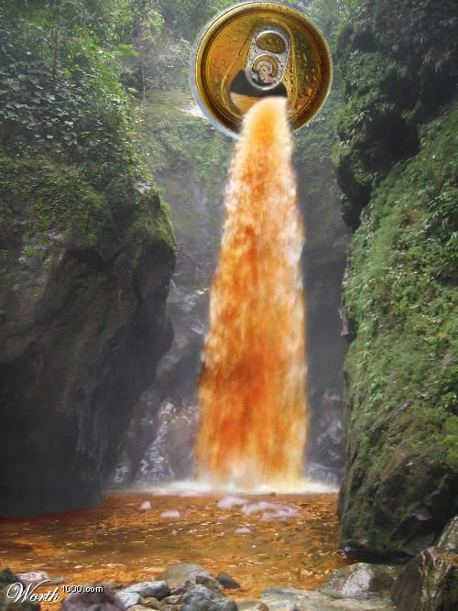
Ток – шоу «Умный за «клинским» не пойдет?»

Slide 3
Зависимость — состояние человека, находящегося под властью, под полным влиянием кого-либо или чего-либо (словарь В. Даля)
Справка

Slide 4
Признаки зависимости
сильная потребность или необходимость
нарушение способности контролировать процесс употребления
физиологическое состояние отмены — ухудшение самочувствия без вещества и "лечение" тем же или сходным веществом в меньших дозах, чтобы не было состояния отмены (например опохмеление при алкоголизме)
толерантность — увеличение дозы вещества, для достижения эффекта
потеря интереса по отношению к социальной стороне жизни, внешнему виду, удовлетворению других потребностей
продолжение употребления вещества(наркотики, алкоголь, табак) или времени проводимого в зависимой сфере (игра, Интернет, компьютерные игры, виртуальное общение) несмотря на очевидные вредные последствия
поведение, направленное на приобретение объекта зависимости

Slide 7
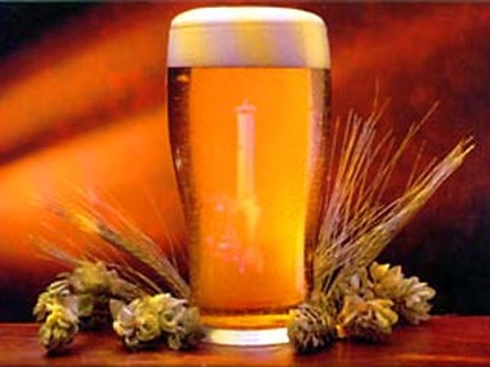
Реклама пива
"Есть вещи, ради которых стоит жить!"

Slide 8
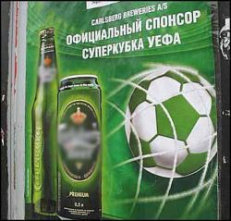
Реклама пива

Slide 9
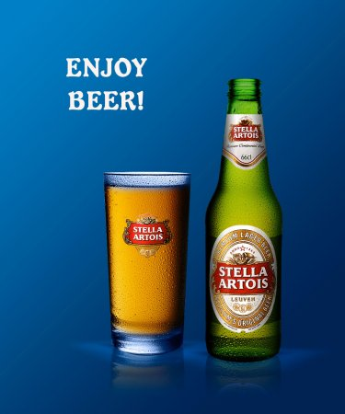
Реклама пива

Slide 10
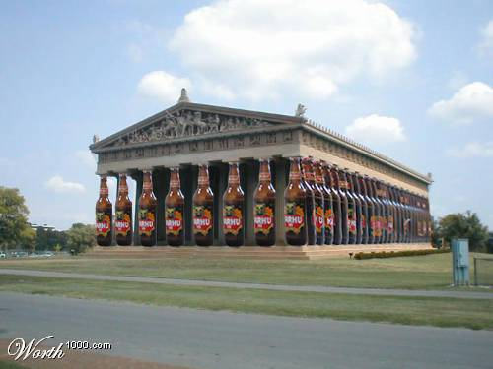
Реклама пива

Slide 11
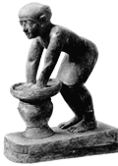
Историческая справка
Так вавилоняне пили пиво
Древнеегипетский пивовар
за работой
Слово "пиво", написанное клинописью (Месопотамия)

Slide 12
Информация для размышления: Состав пива
Основными компонентами пива являются
вода (91-93%),
углеводы (1,5-4,5%),
этиловый спирт (3,5-4,5%)
азотсодержащие вещества : полипептиды и аминокислоты (0,2-0,65%)
витамины (группы В и другие).
минеральные соединения: ионы калия, натрия, кальция, магния, фосфора, серы и хлора.
биогенные амины — вызывают головную боль, способствуют развитию гипертонии, могут привести к поражению почек.
горькие вещества — относятся к разряду психоактивных соединений, оказывают снотворное, седативное, а в больших дозах — галлюциногенное воздействие.
фенольные соединения — повышают риск развития злокачественных образований в нижних отделах мочевыводящих путей.
фитоэстрогены — растительные аналоги женских половых гормонов. У мужчин подавляется выработка мужского полового гормона тестостерона, разрастаются грудные железы, становится шире таз; иногда развивается злокачественная опухоль грудной железы

Slide 13
Не все то пиво, что мы покупаем
Были куплены следующие марки: Эфес, Холстен, Балтика, Клинское, Старый Мельник, Бочка, Стелла, Невское, Корона, Миллер, Гессер, Очаковское,
Сибирская корона, Бавария.
Задача – определить марку. 8 участников с опытом потребления пива не менее 5-ти лет.
Вот интересные выводы: Эфес и Старый Мельник – постоянно путали между собой и определяли их по явно рисовому содержанию. Стелла – определялась почти без труда т.к. имеет явно выраженный необычный привкус Корона – определялась сразу по легкости и мягкости вкуса, а также по качеству Миллер – определялось некоторыми по явному «привкусу стирального порошка»
Все остальные сорта не определялись точно, соотношение ошибок по сравнению с правильными ответами 1/15, что позволяет утверждать, что это было лишь везение участника. Опыт проводился не профессионалами, а обычными потребителями, так что авторитетность опыта просто нулевая, но вывод все же есть – «Они что? Из одного концентрата льют что ли?»

Slide 14
Польза пива для организма
Пиво - полезный слабоалкогольный напиток
Пиво полезно тем, что снижает употребление водки, этим оно приносит пользу государству и людям.
Пиво ускоряет обмен веществ в организме, способствует омоложению клеток
Польза пива для сердца :умеренное потребление пива снижает риск заболеваний ишемической болезнью сердца и диабетом
Польза пива для мозга: Пиво - источником кремния, а кремний играет уникальную роль в предотвращении атрофии мозга, нарушения речевых функций и дезориентации.
Польза пива для пищеварения: способствуют пищеварению и выделению желудочного сока.
Пиво богато витаминами, минеральными веществами, антиоксидантами.
Польза пива для детородной функции: полезно для потенции и вообще помогает при общении с другим полом
Польза пива для нервной системы: оно успокаивает, снимает стресс, создает хорошее настроение.
Польза пива для почек: хорошее мочегонное средство

Slide 15
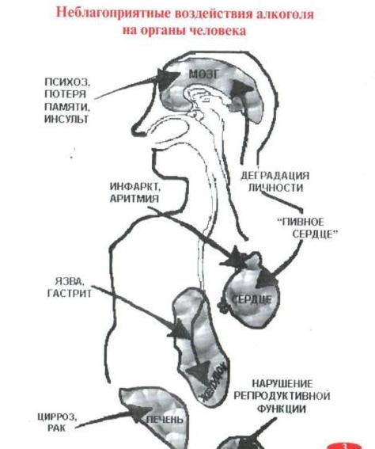

Slide 16
Вред пива
Алкоголь разрушает клетки головного мозга, влияет на интеллект человека, снижает его способность к обучению
Пиво способствует расширению полостей сердца, утолщению его стенок, некрозам в сердечной мышце, возникает синдром "пивного сердца"
По вредности для организма пиво может сравняться только с самогоном, т.к. в процессе спиртового брожения образуются ядовитые соединения (альдегиды, сивушные масла, метанол, эфиры)
Биогенные амины — вызывают головную боль, способствуют развитию гипертонии, могут привести к поражению почек.
Горькие вещества — относятся к разряду психоактивных соединений, оказывают снотворное, седативное, а в больших дозах — галлюциногенное воздействие.
Фенольные соединения — повышают риск развития злокачественных образований в нижних отделах мочевыводящих путей.
Фитоэстрогены — растительные аналоги женских половых гормонов. У мужчин подавляется выработка мужского полового гормона тестостерона, разрастаются грудные железы, становится шире таз; снижение полового влечения
Пиво вымывает из организма белки, жиры, углеводы и микро-элементы, особенно калий, магний и витамин С.

Slide 17
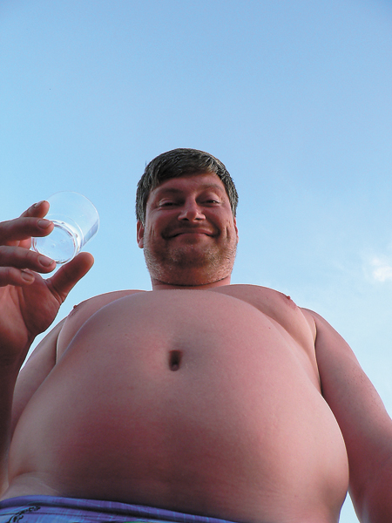
Вредное влияние пива на организм
«Пивной» живот
Человек, пьющий пиво, подобен арбузу — живот у него растёт, а- хвостик сохнет»
(станинная русская поговорка)

Slide 18
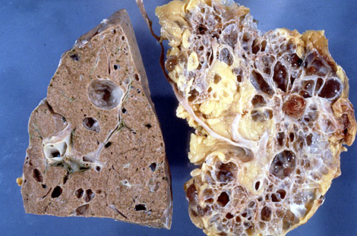
Вредное влияние пива на организм
Печень пивного алкоголика

Slide 19
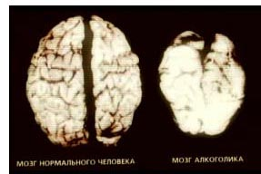
Вредное влияние пива на организм
Таким становится мозг алкоголика через 10 лет

Slide 20
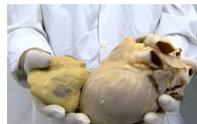
Вредное влияние пива на организм
«Пивное» сердце

Slide 21
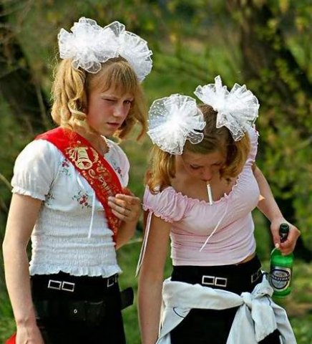
Информация для размышления:

Slide 22
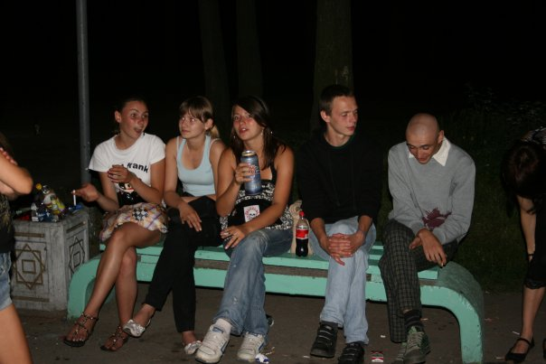
Информация для размышления:

Slide 23
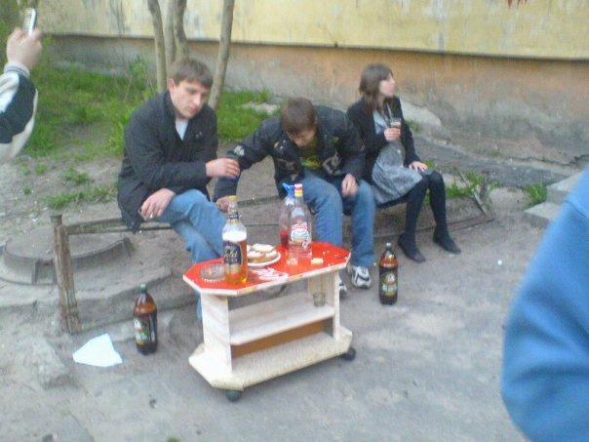
Информация для размышления:

Slide 24
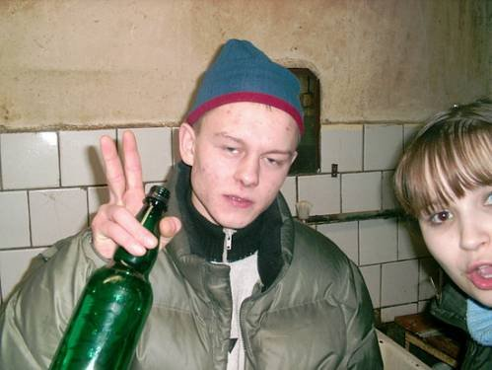
Информация для размышления:

Slide 25
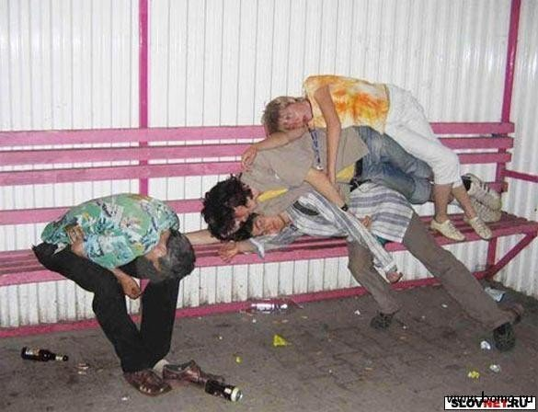
Информация для размышления

Slide 26
Информация для размышления: Почему подростки начинают пить пиво?

Slide 27
Федеральный закон от 30 декабря 2001 г. № 195-ФЗ
КОДЕКС РОССИЙСКОЙ ФЕДЕРАЦИИ
об административных правонарушениях (КоАП РФ)
Статья 20.20
1. Распитие алкогольной и спиртосодержащей продукции на улицах, стадионах, в скверах, парках, в транспортном средстве общего пользования, в других общественных местах, за исключением организаций торговли и общественного питания, в которых разрешена продажа продукции в разлив, влечет наложение административного штрафа в размере оплаты от трех до пяти минимальных размеров оплаты труда.
Примечание. Под алкогольной и спиртосодержащей продукцией понимается продукция с объемным содержанием этилового спирта более 0,5 процентов.
Комментарий к ст. 20.20 Штраф налагает милиция.
Статья 20.22
Появление в состоянии опьянения несовершеннолетних в возрасте до шестнадцати лет, а равно распитие ими алкогольной и спиртосодержащей продукции, потребление ими наркотических средств или психотропных веществ на улицах, стадионах, в скверах, парках, в транспортном средстве общественного пользования, в других общественных местах влечет наложение штрафа на родителей или иных законных представителей несовершеннолетних в размере от трех до пяти минимальных размеров оплаты труда.
Комментарий к ст. 20.22. Штраф налагает комиссия по делам несовершеннолетних.

Slide 28
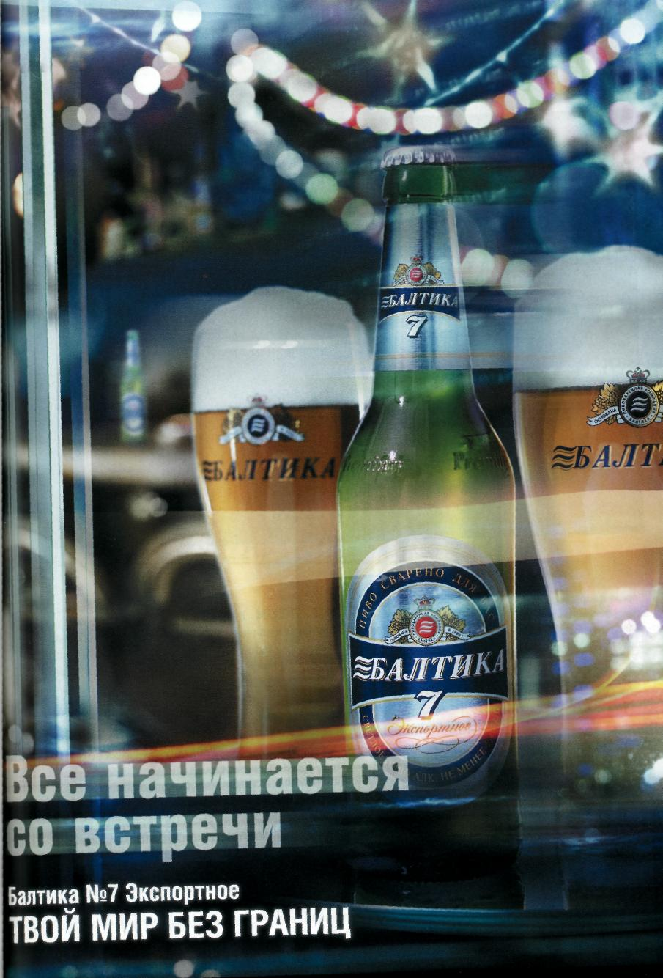

Slide 29
Спасибо за внимание

